Slide 1
UBND QUẬN LONG BIEN
TRƯỜNG MẦM NON GIANG BIÊN
Lĩnh vực phát triển thẩm mỹ
Đề tài: Tô nét chấm mờ và tô màu chiếc váy
Lứa tuổi: 3 -4 tuổi
Người thực hiện: Nguyễn Thị Thanh Nga

Slide 2
Hát “ Tay thơm tay ngoan”

Slide 3
QUAN SÁT TRANH MẪU

Slide 5
Hoạt động 2: Cô làm mẫu

Slide 6
Hoạt động 3: Trẻ thực hiện

Slide 7
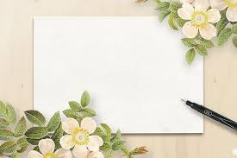
Nhận xét sản phẩm

